Slide 2
„KŪRYBA UŽAUGINA SPARNUS“
Tauragės „Šaltinio“ progimnazijos technologijų mokytoja ekspertė Audra Paulauskienė
2019-06-25

Slide 3
TEMOS AKTUALUMAS
Šiuolaikinės laisvos visuomenės kūrimo vienas iš
svarbiausių veiksnių – vertybių ugdymas. Vien per
pamokas ne visada pavyksta kokybiškai padaryti visko,
kad atsiskleistų prigimtiniai mokinių gabumai, vystytųsi
kūrybinės galios, susidarytų vertybinės orientacijos, didėtų
motyvacija.
Dėl šių priežasčių ypatingą dėmesį skiriu neformaliam
ugdymui. Jis yra neatsiejama viso ugdymo proceso dalis,
nes vaiko ugdymas apima ne tik mokymą, bet ir mokymąsi,
lavinimąsi, auklėjimąsi, kūrybą ir saviraišką.
Neformalus ugdymas mums labiau padeda atskleisti
prigimtinius moksleivių gabumus, vystyti kūrybines galias.

Slide 4
NEFORMALUSIS UGDYMAS
Jaunųjų dizainerių studija
Meninių odos darbų studija
Drabužių dizaino ir įvaizdžio konkursas-festivalis „Kūrėjų oazė“

Slide 5
„MENINIŲ ODOS DARBŲ STUDIJA“
Studiją lankyti renkasi mokiniai, kurie nori išmokti kurti ir
gaminti gaminius iš odos taikant įvairius odos apdirbimo
būdus. Savo kūrybines idėjas realizuoja kurdami
suvenyrus, aksesuarus, papuošalus, interjero puošybos
detales.
Ugdymo ir kūrybinė – praktinė veikla remiasi sukurtų
gaminių ir meno kūrinių funkcionalumu, kokybe, o įgytos
praktinės ir teorinės žinios formuoja profesionalesnį
meno reiškinių ir kūrinių supratimą, bei vertinimą.

Slide 6
TIKSLAI:
supažindinti studijos narius su meninių odos darbų
technologijomis, dirbiniais iš natūralios odos;
suteikti praktinių įgūdžių kuriant ir gaminant
pasirinktą dirbinį;
skatinti aktyviai dalyvauti projektinėje veikloje,
ugdyti moksleivių kūrybiškumą;
lavinti vaizduotę ir meninį skonį.

Slide 7
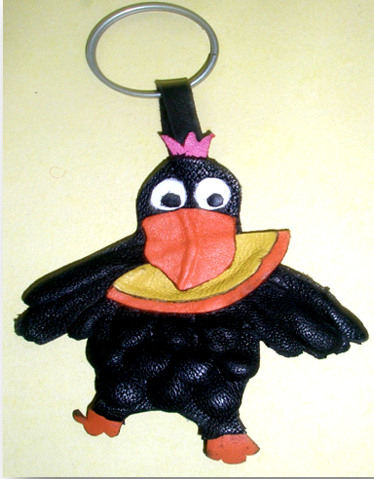
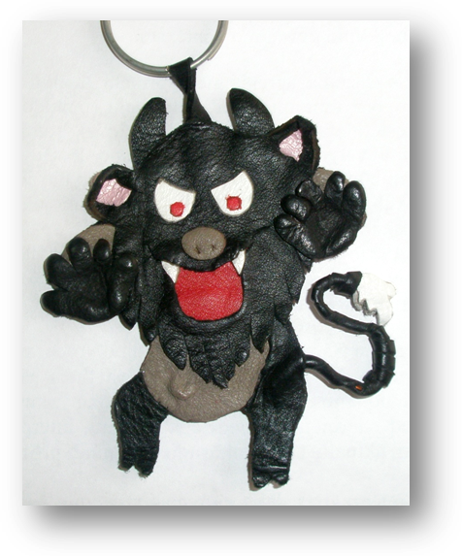
KŪRYBINIAI DARBAI

Slide 8
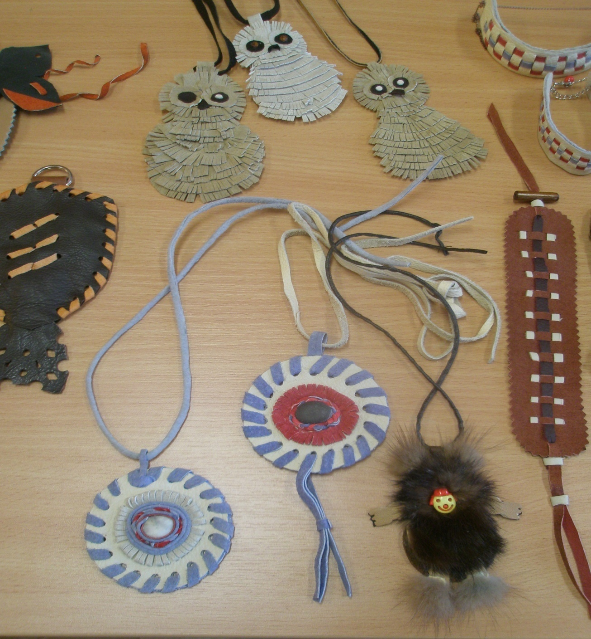

Slide 9
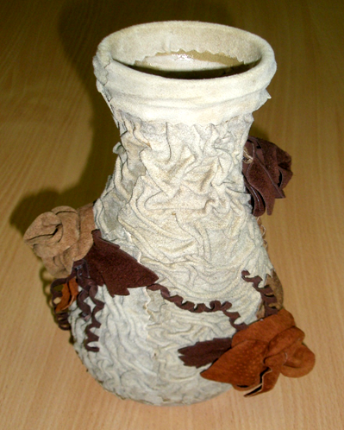
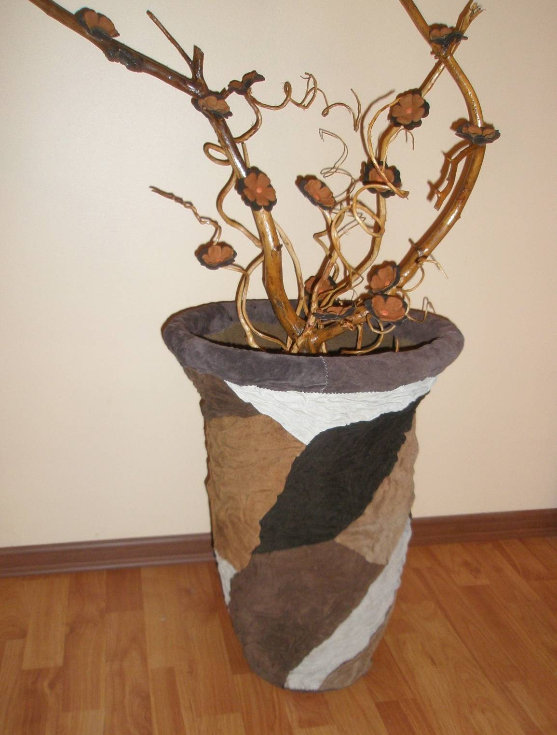
Dovana-auka parapijos namams

Slide 10
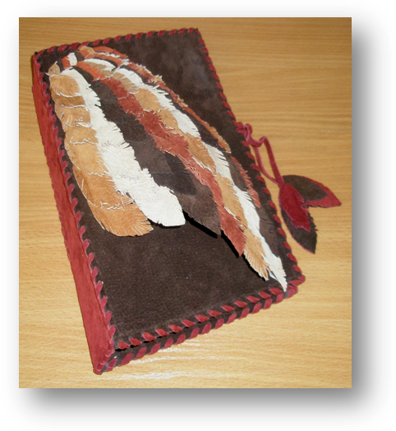
Respublikinio konkurso „Kūrybos paukštė“ laimėtoja

Slide 11
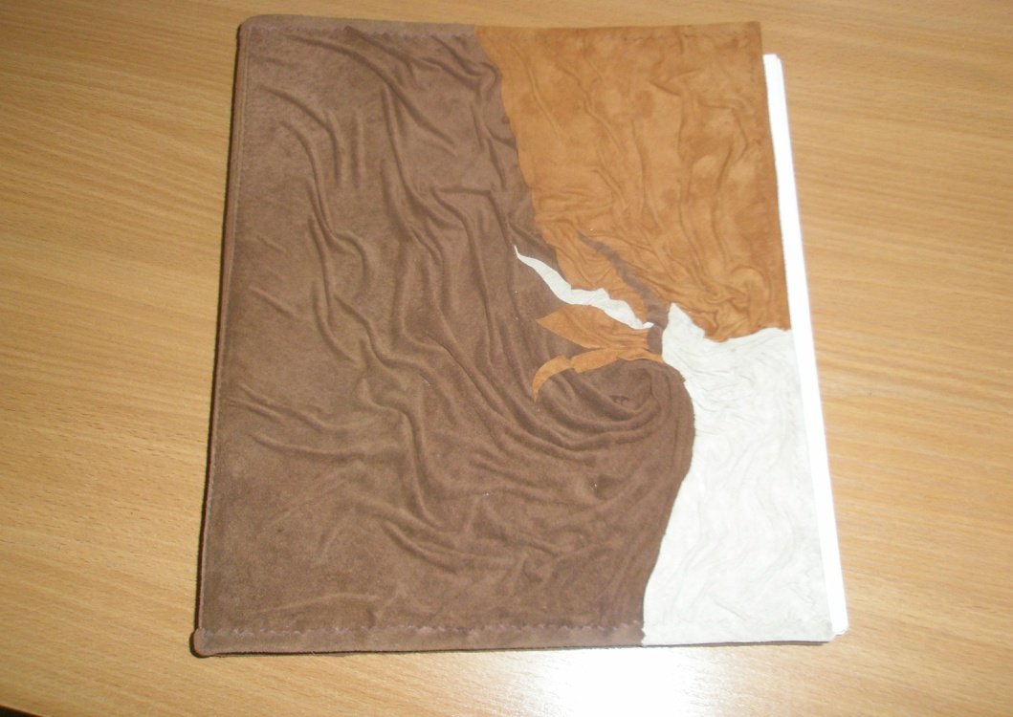
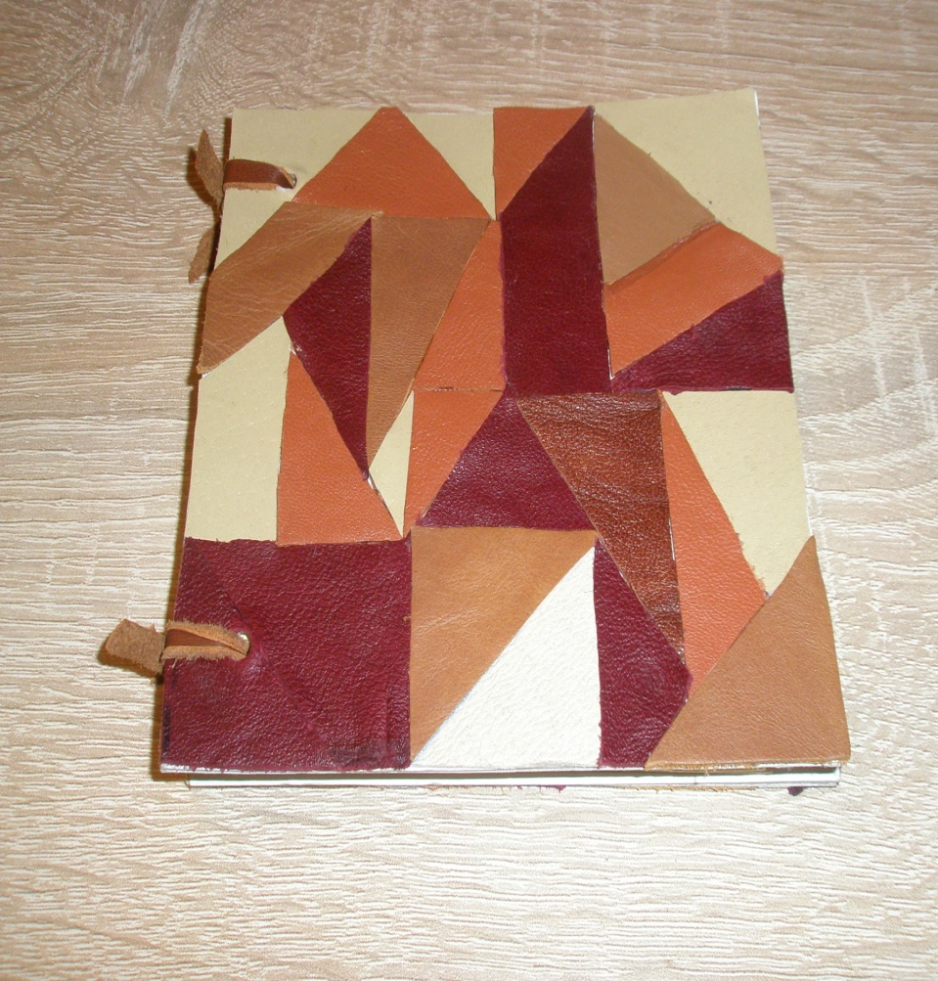

Slide 12
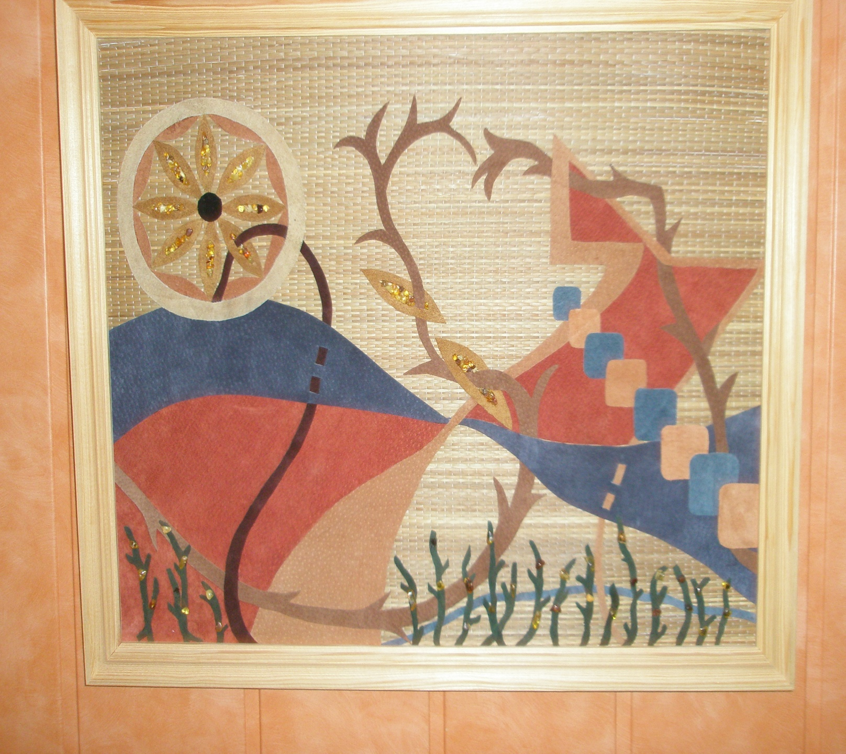
Paveikslas „Laikas“

Slide 13
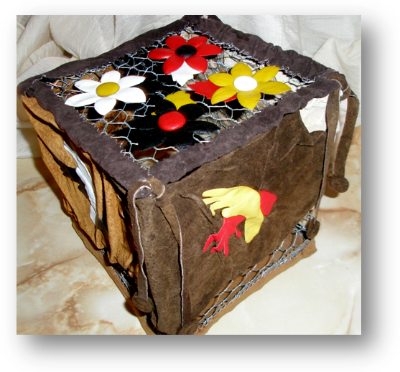
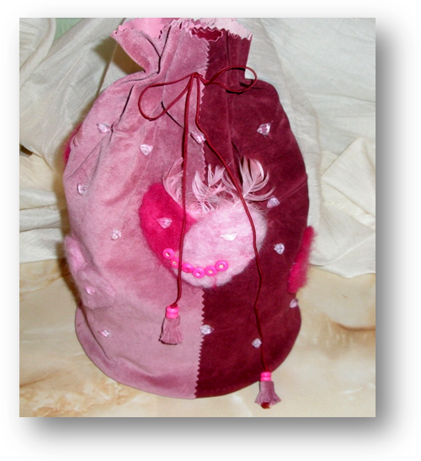
Konkursas „Draugystės taupyklė“

Slide 14
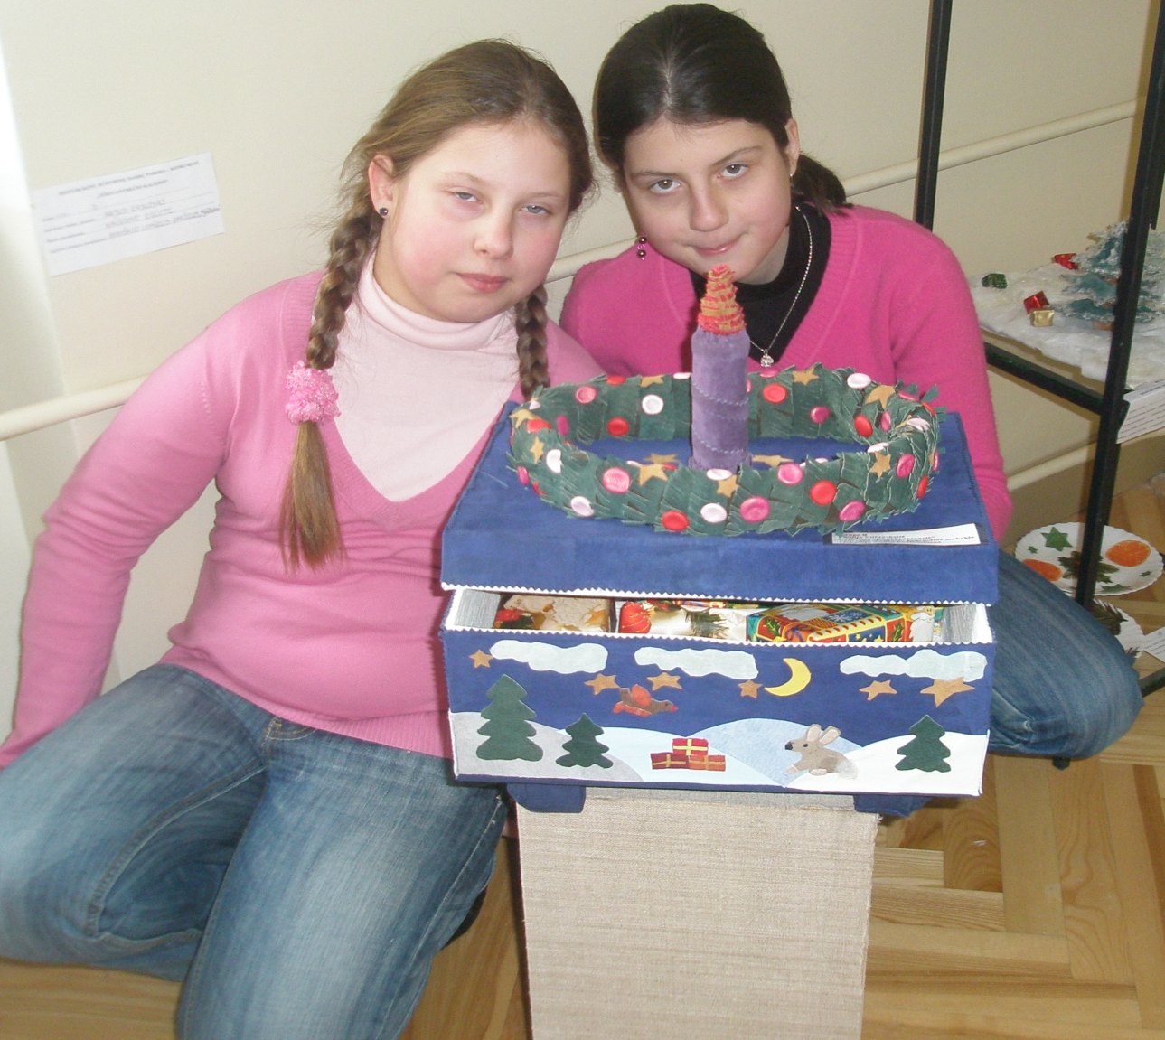
Respublikinio konkurso „Kalėdinė dovana“ nugalėtoja

Slide 15
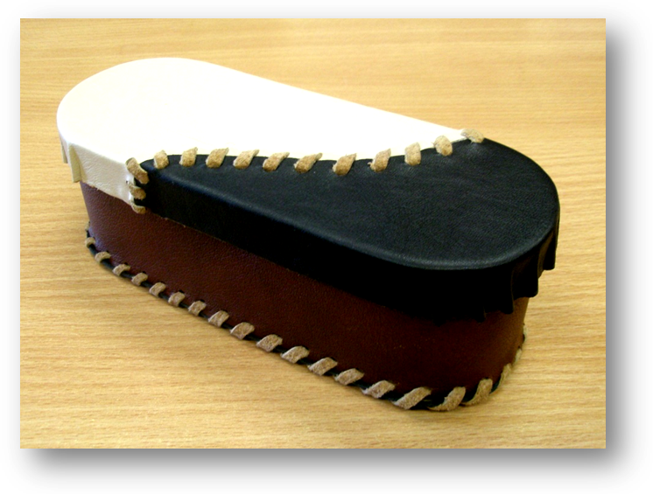

Slide 16
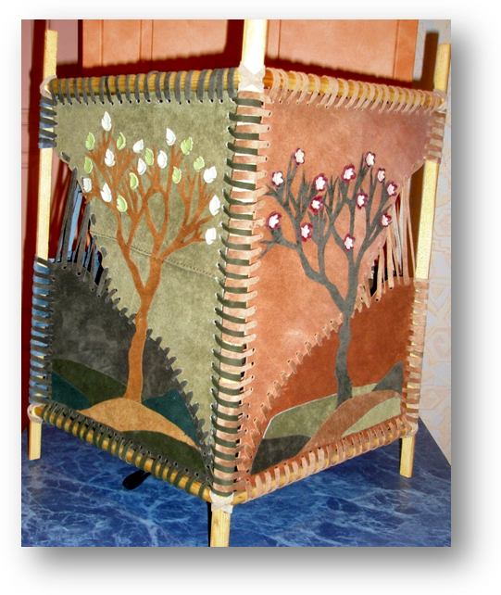
Šviestuvas - tarptautinio konkurso „Baltoji žemė“ laureatas

